Slide 1


CLASE ONLINE · 90 MINUTOS
Dr. Marco Sosa
Péptidos: qué son y para qué se usan
Bases científicas, metabolismo y reparación, con la evidencia y la norma al lado.
Dr. Marco Sosa
Medicina Integrativa · Registro médico 050330
Notes:
Bienvenida. Es una clase informativa para profesionales y público interesado. No es una consulta ni una prescripción.

Slide 2
Antes de empezar: la seguridad primero.
Supervisión profesional, fuentes verificadas y procedencia clara.
Dr. Marco Sosa · Péptidos: qué son y para qué se usan
2 / 49
Notes:
Prioriza siempre la supervisión profesional. Verifica fuentes, pureza y procedencia antes de cualquier decisión (diap. 3 de Marco).

Slide 3

REGLAS DE LA CLASE
Cuatro ideas que valen para todo
Supervisión profesional
Fuente y pureza
Ningún péptido se decide solo.
Verifica el origen y el estatus legal.
Historia clínica
Ante algo raro
Edad, objetivos, medicamentos y contraindicaciones.
Suspende y consulta: se conoce poco en humanos.
Dr. Marco Sosa · Péptidos: qué son y para qué se usan
3 / 49
Notes:
La mayoría de los péptidos está en el campo de la investigación clínica. La responsabilidad no empieza en el momento de administrar (diap. 4).

Slide 4
LO QUE VAMOS A VER
Tres módulos en 90 minutos
01
02
03
Bases científicas
Metabolismo y peso
Reparación y protección
Qué es un péptido, cómo actúa y cómo leer la evidencia.
Incretinas, peso y composición corporal.
Qué se sabe, qué no y qué dice la norma.
Dr. Marco Sosa · Péptidos: qué son y para qué se usan
4 / 49
Notes:
Tiempos: bases 35 minutos, metabolismo 35, reparación 10, preguntas 10.

Slide 5
1
Bases científicas
Qué es un péptido y cómo se comunica.
Dr. Marco Sosa · Péptidos: qué son y para qué se usan
5 / 49
Notes:
Módulo 1: generalidades y bases científicas.

Slide 6
OBJETIVOS
Al terminar este módulo podrás
1
Distinguir
Péptido, proteína, aminoácido y hormona.
2
Entender
Cómo habla un péptido con la célula.
3
Ubicar
Un hallazgo en la pirámide de evidencia.
4
Leer con criterio
Un estudio o una afirmación comercial.
Dr. Marco Sosa · Péptidos: qué son y para qué se usan
6 / 49
Notes:
Objetivos del módulo 1 (diap. 6 y 7).

Slide 7
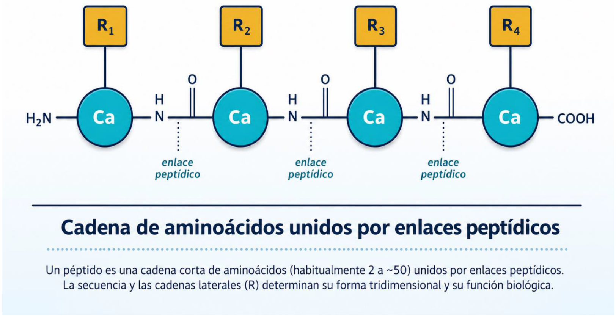
DEFINICIÓN
Un péptido es una cadena de aminoácidos
Unidos por enlaces peptídicos
Cadena corta: de 2 a unos 50 aminoácidos
La secuencia decide la forma y la función
Dr. Marco Sosa · Péptidos: qué son y para qué se usan
7 / 49
Notes:
Mostrar la imagen de Marco: las R son las cadenas laterales; el enlace peptídico une cada aminoácido con el siguiente.

Slide 8
DIFERENCIAS CLAVE
Aminoácido, péptido y proteína
Aminoácido
Péptido
Proteína
La unidad: 20 estándar.
Cadena corta unida por enlaces peptídicos.
Cadena larga, plegada y estable.
Dr. Marco Sosa · Péptidos: qué son y para qué se usan
8 / 49
Notes:
Hormona: mensajero químico; algunas hormonas son péptidos (insulina), otras no (cortisol).

Slide 9
TAMAÑO
Dónde termina un péptido
40
Hasta 40: se regula como fármaco
41 o más: producto biológico
Oligopéptidos: menos de 20
aminoácidos: el límite que usa la FDA
Fuente: presentación del Dr. Marco, diap. 10.
Dr. Marco Sosa · Péptidos: qué son y para qué se usan
9 / 49
Notes:
Es una convención regulatoria de EE. UU., no una frontera biológica.

Slide 10
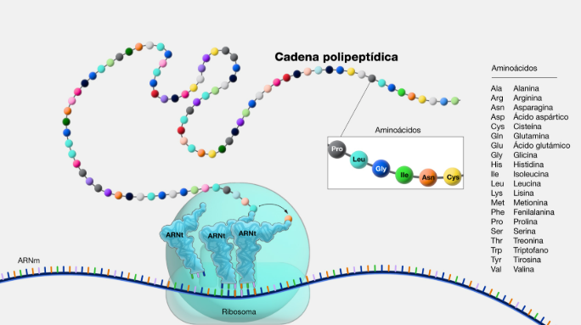
CÓMO SE ARMA
La cadena nace en el ribosoma
El ARN mensajero lleva la receta
El ribosoma une aminoácidos uno a uno
Resultado: una cadena polipeptídica
Dr. Marco Sosa · Péptidos: qué son y para qué se usan
10 / 49
Notes:
Imagen de Marco (diap. 12). Así se forman las proteínas y los péptidos largos; los péptidos cortos también pueden sintetizarse en laboratorio.

Slide 11
HISTORIA
Hitos de los péptidos terapéuticos
1
1922
Insulina: primer péptido terapéutico.
2
1953
Se sintetiza la oxitocina.
3
1997
Sermorelina, primer secretagogo de GH aprobado.
4
2005
Exenatida, primer agonista de GLP-1.
5
2014
Liraglutida para el manejo del peso.
Fuente: presentación del Dr. Marco, diap. 13 y 14. Fechas por confirmar.
Dr. Marco Sosa · Péptidos: qué son y para qué se usan
11 / 49
Notes:
Línea de tiempo en el tablero. Hoy la clase de las incretinas incluye semaglutida y tirzepatida.

Slide 12
ORIGEN
Endógeno y sintético
Péptido endógeno
Péptido sintético
Lo produce el cuerpo
Insulina, oxitocina, glutatión
Se fabrica en laboratorio
Copia exacta o análogo modificado
Fuente: presentación del Dr. Marco, diap. 16.
Dr. Marco Sosa · Péptidos: qué son y para qué se usan
12 / 49
Notes:
Los análogos se modifican para durar más, ser más selectivos o resistir la degradación.

Slide 13
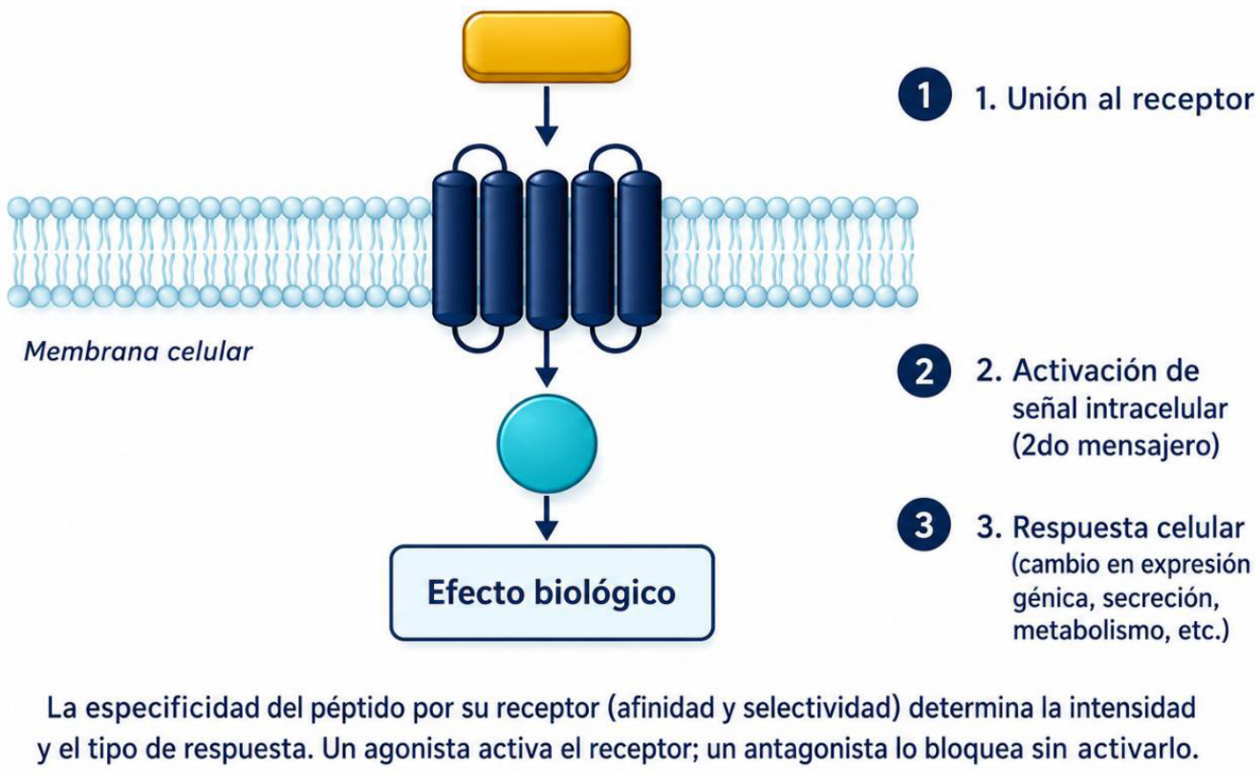
CÓMO ACTÚAN
Del receptor a la respuesta
1. Se une al receptor
2. Activa una señal dentro de la célula
3. Aparece la respuesta biológica
Dr. Marco Sosa · Péptidos: qué son y para qué se usan
13 / 49
Notes:
Imagen de Marco (diap. 21). La especificidad por el receptor determina la intensidad y el tipo de respuesta.

Slide 14
RECEPTORES
Agonista y antagonista
Agonista
Antagonista
Se une y activa el receptor
Imita o potencia la señal natural
Se une y lo bloquea
Frena la señal sin activarla
Fuente: presentación del Dr. Marco, diap. 20.
Dr. Marco Sosa · Péptidos: qué son y para qué se usan
14 / 49
Notes:
Existen también agonistas parciales (activan menos) e inversos (reducen la actividad basal).

Slide 15
DÓNDE ACTÚAN
Los cuatro niveles
Membrana celular
Citoplasma
Receptores de superficie: donde actúan casi todos.
Modulan vías internas de la célula.
Mitocondria
Núcleo
Investigación en péptidos mitocondriales.
Investigación en péptidos que modulan genes.
Fuente: presentación del Dr. Marco, diap. 19.
Dr. Marco Sosa · Péptidos: qué son y para qué se usan
15 / 49
Notes:
La mayoría actúa en la membrana. Mitocondria y núcleo son campos de investigación, sin péptidos aprobados para esos usos.

Slide 16
ESCRÍBELO EN EL CHAT
¿Un péptido es más seguro solo por ser «natural»?
Sí, siempre
Depende de la molécula y de la evidencia
No sé
El Dr. Marco responde las que alcance.
Dr. Marco Sosa · Péptidos: qué son y para qué se usan
16 / 49
Notes:
Respuesta: no. Un péptido puede ser idéntico a uno del cuerpo y aun así tener riesgos por dosis, pureza, vía y condición del paciente. Las fichas de varios tienen advertencias.

Slide 17
2
Evidencia y norma
Cómo no dejarse engañar.
Dr. Marco Sosa · Péptidos: qué son y para qué se usan
17 / 49
Notes:
Parte final del módulo 1: evidencia, ensayos y estatus regulatorio.

Slide 18
PIRÁMIDE DE EVIDENCIA
No toda evidencia pesa igual
1
Célula (in vitro)
Sugiere un mecanismo posible.
2
Animal
Sugiere un efecto en un organismo.
3
Ensayo en humanos
Estima si es real, relevante y seguro.
Fuente: presentación del Dr. Marco, diap. 29.
Dr. Marco Sosa · Péptidos: qué son y para qué se usan
18 / 49
Notes:
Trasladar un resultado de ratones a humanos es uno de los errores más comunes y peligrosos al leer sobre péptidos.

Slide 19
ENSAYOS CLÍNICOS
Las fases en humanos
1
Fase 1
Decenas de voluntarios: seguridad y tolerabilidad.
2
Fase 2
Cientos: eficacia preliminar.
3
Fase 3
Cientos a miles: confirma eficacia y seguridad.
4
Fase 4
Tras la aprobación: seguridad a largo plazo.
Fuente: presentación del Dr. Marco, diap. 30.
Dr. Marco Sosa · Péptidos: qué son y para qué se usan
19 / 49
Notes:
La fase 3 es la base habitual de la aprobación regulatoria. La fase 0 explora farmacocinética con microdosis.

Slide 20
ESTATUS REGULATORIO
Tres situaciones que el marketing mezcla
Uso aprobado
Fuera de indicación
Experimental
El compuesto y la indicación pasaron todo el proceso.
Aprobado para otra cosa; lo decide el médico.
Sin aprobación para humanos; la venta legítima es para investigación.
Fuente: presentación del Dr. Marco, diap. 35.
Dr. Marco Sosa · Péptidos: qué son y para qué se usan
20 / 49
Notes:
Ejemplo de uso aprobado: tirzepatida para diabetes tipo 2 y manejo crónico del peso.

Slide 21
Sin patente no hay estudios. Eso no significa que sea seguro.
Se patentan los análogos, las formulaciones y los usos; el vacío regulatorio no es sinónimo de seguridad.
Dr. Marco Sosa · Péptidos: qué son y para qué se usan
21 / 49
Notes:
Matiz sobre la diapositiva 31: no es cierto que los péptidos no se puedan patentar. Sí es cierto que muchos compuestos sin patente fuerte reciben pocos ensayos grandes.

Slide 22
SEÑALES DE ALERTA
Cómo se reconoce una promesa engañosa
De ratones a personas
Estudios sin referencia
Testimonios
Extrapolar un resultado animal.
Foros o tiendas en lugar de publicaciones.
Contarlos como si fueran evidencia clínica.
Sin datos a largo plazo
Resultados garantizados
Presentarlo como si fuera seguridad.
Sin ensayos de fase 3 en esa indicación.
Fuente: presentación del Dr. Marco, diap. 37.
Dr. Marco Sosa · Péptidos: qué son y para qué se usan
22 / 49
Notes:
Cinco señales para enseñar a identificar el marketing engañoso.

Slide 23
Un certificado de análisis no garantiza pureza ni seguridad.
Tampoco que el producto pueda usarse en humanos.
Dr. Marco Sosa · Péptidos: qué son y para qué se usan
23 / 49
Notes:
Diapositiva 38: el COA no significa ausencia de contaminación. Todo péptido, aprobado o no, debe especificar contraindicaciones e interacciones.

Slide 24
LISTA DE VERIFICACIÓN
Antes de decidir, pregúntate
1
Evidencia
¿Qué nivel tiene para esa indicación concreta?
2
Alternativas
¿Hay una opción aprobada con evidencia más sólida?
3
El paciente
¿Embarazo, edad, medicamentos o enfermedades?
4
Historia clínica
¿Revisé laboratorios recientes?
5
La fuente
¿Es transparente sobre su estatus legal?
Fuente: presentación del Dr. Marco, diap. 39.
Dr. Marco Sosa · Péptidos: qué son y para qué se usan
24 / 49
Notes:
Cinco preguntas que sirven para cualquier péptido.

Slide 25
CLASIFICACIÓN
Cómo se agrupan los péptidos
Hormonales
Bioactivos y regenerativos
Neuropéptidos
Estimulan el propio eje a producir más hormona.
Imitan fragmentos naturales del cuerpo.
Modulan el sistema nervioso.
Mitocondriales
Epigenéticos
Metabólicos e incretínicos
Actúan en la mitocondria.
Modulan la expresión de genes.
Regulan glucosa, saciedad y peso.
Fuente: presentación del Dr. Marco, diap. 33 y 34.
Dr. Marco Sosa · Péptidos: qué son y para qué se usan
25 / 49
Notes:
Solo el último grupo y algunos del primero tienen medicamentos con registro. Las demás categorías son en su mayoría investigación.

Slide 26
3
Metabolismo y composición corporal
Incretinas, peso y músculo.
Dr. Marco Sosa · Péptidos: qué son y para qué se usan
26 / 49
Notes:
Módulo 2. Aquí están los péptidos con más evidencia y varios con registro.

Slide 27
SISTEMA INCRETINA
Del bocado a la saciedad
Comes
Intestino
Páncreas
Cerebro
Los nutrientes llegan al intestino.
Libera GLP-1 y GIP.
Más insulina cuando hace falta; menos glucagón.
Menos apetito y más saciedad.
Fuente: presentación del Dr. Marco, diap. 51 y 58.
Dr. Marco Sosa · Péptidos: qué son y para qué se usan
27 / 49
Notes:
Las incretinas son hormonas peptídicas que libera el intestino al comer. También enlentecen el vaciado del estómago.

Slide 28
SEGÚN EL DR. MARCO
GLP-1 y leptina trabajan juntos
En la obesidad
Con análogos de GLP-1
Leptina alta, con resistencia
Menos GLP-1
El cerebro deja de sentir saciedad
Se amplifica la señal de saciedad
Se plantea mejor sensibilidad a la leptina
Contrarrestan la señal de «hambruna»
Fuente: presentación del Dr. Marco, diap. 53 a 59. La mejora de la sensibilidad a la leptina es una hipótesis.
Dr. Marco Sosa · Péptidos: qué son y para qué se usan
28 / 49
Notes:
Hay datos parciales (liraglutida y leptina libre en el mantenimiento del peso), pero decir que «restauran» la sensibilidad a la leptina sigue siendo una hipótesis.

Slide 29
QUÉ HACEN LOS ANÁLOGOS
Cuatro efectos
Más insulina
Menos glucagón
Solo cuando la glucosa está alta.
Ayuda a bajar el azúcar.
Estómago más lento
Menos apetito
La llenura dura más.
Actúan sobre el hipotálamo.
Fuente: presentación del Dr. Marco, diap. 58.
Dr. Marco Sosa · Péptidos: qué son y para qué se usan
29 / 49
Notes:
Mejor control de la glucosa y menos apetito: la base de semaglutida, liraglutida y tirzepatida.

Slide 30
CON REGISTRO PARA EL PESO
Tres péptidos
Semaglutida
Liraglutida
Tirzepatida
GLP-1. Semanal inyectable u oral.
GLP-1. Una inyección diaria.
GIP y GLP-1: agonista dual. Semanal.
Fuente: fichas oficiales de la FDA y presentación del Dr. Marco Sosa.
Dr. Marco Sosa · Péptidos: qué son y para qué se usan
30 / 49
Notes:
Nombres comerciales: semaglutida (Ozempic, Wegovy, Rybelsus), liraglutida (Victoza, Saxenda), tirzepatida (Mounjaro, Zepbound). Verificar siempre el registro en cada país.

Slide 31
RESULTADOS EN ENSAYOS
Qué esperar
Semaglutida
Tirzepatida
Liraglutida
Cerca de 15 % del peso a 68 semanas.
Entre 15 % y 21 % a 72 semanas, según la dosis.
Cerca de 8 % a 56 semanas.
Fuente: ensayos STEP 1, SURMOUNT-1 y SCALE (PMID 33567185, 35658024, 26132939).
Dr. Marco Sosa · Péptidos: qué son y para qué se usan
31 / 49
Notes:
Son promedios de ensayos, no lo que se espera de una persona. Al suspender, se recupera parte del peso.

Slide 32
DOSIS DE FICHA
Siempre con titulación gradual
Semaglutida
Tirzepatida
Liraglutida
Empieza en 0,25 mg semanales; sube cada 4 semanas hasta 2,4 mg o 1,7 mg.
Empieza en 2,5 mg semanales; sube de 2,5 en 2,5 mg; máximo 15 mg.
Empieza en 0,6 mg al día; sube cada semana hasta 3 mg.
Fuente: fichas FDA de Wegovy, Zepbound y Saxenda. Verificar la ficha del país.
Dr. Marco Sosa · Péptidos: qué son y para qué se usan
32 / 49
Notes:
Solo las dosis de la ficha oficial. Si no se tolera, se espera más tiempo en la dosis anterior. Liraglutida: a las 16 semanas evaluar si bajó al menos 4 % del peso.

Slide 33
SEGURIDAD
Contraindicaciones y precauciones
No usar con
Páncreas y vesícula
Cáncer medular de tiroides o MEN 2 (personal o familiar); alergia grave.
Pancreatitis previa, cálculos.
Ojos y riñón
Otras
Retinopatía en diabetes; deshidratación por vómito.
Embarazo, sedación programada, insulina o sulfonilureas.
Fuente: fichas oficiales de la FDA y presentación del Dr. Marco Sosa.
Dr. Marco Sosa · Péptidos: qué son y para qué se usan
33 / 49
Notes:
Los tres llevan advertencia en recuadro por tumores de células C en roedores. En humanos no se sabe.

Slide 34
SEÑALES DE ALARMA
Cuándo consultar o ir a urgencias
Dolor fuerte de abdomen
Cara o garganta hinchadas
Vómito o diarrea sin parar
Puede irse a la espalda: pancreatitis.
Dificultad para respirar: alergia grave.
Deshidratación y riñón.
Pérdida súbita de visión
Bulto en el cuello
Ánimo
Muy rara con semaglutida.
Dificultad para tragar o ronquera.
Tristeza profunda o ideas de hacerse daño.
Fuentes: fichas FDA y comunicado del PRAC de la EMA.
Dr. Marco Sosa · Péptidos: qué son y para qué se usan
34 / 49
Notes:
Entregar esta lista por escrito al paciente. Si hay sospecha de pancreatitis: suspender y no reiniciar si se confirma.

Slide 35
RETATRUTIDA · EN INVESTIGACIÓN, SIN APROBACIÓN
Las dos formas de medir la pérdida de peso
Estimando de eficacia (titular)
Régimen de tratamiento (todos)
Solo quienes siguen el tratamiento
12 mg: −28,7 %
9 mg: −26,4 %
Placebo: −2,1 %
Todos los participantes, sigan o no
12 mg: −23,7 %
9 mg: −20,0 %
Placebo: −4,6 %
TRIUMPH-4: obesidad y artrosis de rodilla, 68 semanas. Resultados preliminares (HCPLive, Rheum Live). TRIUMPH-1, 80 semanas: 12 mg −25,0 %.
Dr. Marco Sosa · Péptidos: qué son y para qué se usan
35 / 49
Notes:
Agonista triple GIP, GLP-1 y glucagón; no está aprobada en ningún país. Lilly anunció que la presentará a la FDA en el primer trimestre de 2027. Presentar siempre las dos lecturas con su método. La «dosis de mantenimiento de 4 mg» de la diapositiva 74 no tiene respaldo publicado.

Slide 36
La pérdida de peso también se lleva algo de músculo.
Proteína en cada comida y entrenamiento de fuerza.
Dr. Marco Sosa · Péptidos: qué son y para qué se usan
36 / 49
Notes:
Diapositiva 77 de Marco. El consenso europeo de 2026 recomienda cuidar proteína, fuerza y salud mental. No hay respaldo para sustituir esto con péptidos de hormona de crecimiento.

Slide 37
EJE DE LA HORMONA DE CRECIMIENTO
Qué respaldan las fuentes oficiales
Tesamorelina
Sermorelina y mecasermina
Otros secretagogos
Aprobada solo para la grasa abdominal en VIH. No es para manejar el peso.
Uso pediátrico por déficit de GH o de IGF-1.
Sin aprobación; sin ensayos que respalden su uso en obesidad.
Fuente: ficha FDA de Egrifta; presentación del Dr. Marco, diap. 76 a 90.
Dr. Marco Sosa · Péptidos: qué son y para qué se usan
37 / 49
Notes:
Dosis vigentes de tesamorelina en la ficha: 1,4 mg diarios (Egrifta SV) y 1,28 mg diarios (Egrifta WR); los 2 mg de la diapositiva 79 son la formulación original. Los secretagogos pueden dar hambre, lo contrario de lo buscado.

Slide 38
SEGÚN EL DR. MARCO
Cuatro fases del manejo
1. Preparación
2. Intensificación
Valoración, contraindicaciones y hábitos base.
Dosis baja y escalada; 1 a 2 kg por mes.
3. Transición
4. Mantenimiento
Meseta y dosis de mantenimiento.
Seguimiento y hábitos; muchas veces se continúa.
Fuente: presentación del Dr. Marco, diap. 60 a 63.
Dr. Marco Sosa · Péptidos: qué son y para qué se usan
38 / 49
Notes:
Se dejan fuera «purgar», «desintoxicar con sueroterapia», homeopatía y GHK-Cu: no tienen respaldo para esta indicación.

Slide 39
4
Reparación y protección
Solo concepto, evidencia y estatus.
Dr. Marco Sosa · Péptidos: qué son y para qué se usan
39 / 49
Notes:
Módulo 3. Casi todo lo de este bloque está sin aprobación regulatoria: no hay dosis ni protocolos en esta clase.

Slide 40
Aquí casi todo está sin aprobación.
Solo la timosina alfa-1 tiene registro en algún país; ninguno, en la FDA.
Dr. Marco Sosa · Péptidos: qué son y para qué se usan
40 / 49
Notes:
Diapositiva 94: el módulo reúne 8 péptidos de reparación; es uno de los campos con más péptidos sin aprobación.

Slide 41
CICATRIZACIÓN
Cuatro fases superpuestas
Hemostasia
Inflamación
Se detiene el sangrado.
Limpia y alerta al tejido.
Proliferación
Remodelación
Se forman vasos y tejido nuevo.
El tejido madura.
Fuente: presentación del Dr. Marco, diap. 111 y 112.
Dr. Marco Sosa · Péptidos: qué son y para qué se usan
41 / 49
Notes:
Un exceso de inflamación es problemático; por eso se estudian péptidos que modulan la respuesta, no que la eliminen.

Slide 42
LO QUE SABEMOS
Péptidos de reparación: evidencia y estatus
BPC-157 y TB-500
GHK-Cu
Casi solo estudios en animales; sin ensayos de fase 3.
Cosmético tópico sí; inyectable no aprobado como fármaco.
Timosina alfa-1
KPV
Aprobada en algunos países para otros usos.
Evidencia preclínica; sin ensayos en humanos.
Fuente: presentación del Dr. Marco, diap. 94 a 120.
Dr. Marco Sosa · Péptidos: qué son y para qué se usan
42 / 49
Notes:
No se dan dosis ni protocolos. Los datos humanos son muy limitados y hay preocupación por la pureza en el mercado de investigación.

Slide 43
POR QUÉ LA CAUTELA
Cuatro razones
Datos humanos
Pureza
Muy pocos y sin grupo control.
Variable entre proveedores.
Sin dosis aprobadas
Sin vigilancia
Ninguna indicación oficial.
Producto no regulado.
Dr. Marco Sosa · Péptidos: qué son y para qué se usan
43 / 49
Notes:
Es la razón por la que no se recomienda su uso fuera de estudios aprobados.

Slide 44
5
Seguridad
Antes, durante y después.
Dr. Marco Sosa · Péptidos: qué son y para qué se usan
44 / 49
Notes:
Cierre de seguridad.

Slide 45
ANTES DE EMPEZAR
Evaluación previa
Sueño y ritmo
Metabolismo
Hígado y riñón
Cómo duerme.
Glucemia y HOMA-IR.
Transaminasas, creatinina.
Nutrición
Salud mental
Otras condiciones
Vitamina D, zinc, magnesio, IMC y composición.
Ansiedad y estrés.
Biomarcadores según la historia.
Fuente: presentación del Dr. Marco, diap. 47.
Dr. Marco Sosa · Péptidos: qué son y para qué se usan
45 / 49
Notes:
Evaluación previa obligatoria antes de cualquier tratamiento con péptidos.

Slide 46
CONTRAINDICACIONES
Cuándo no
1
Cáncer activo
Cualquier neoplasia sin tratar.
2
Embarazo y lactancia
No se recomienda.
3
Autoinmunes
Enfermedades descompensadas.
4
Proliferativos
Estados activos sin control médico.
Fuente: presentación del Dr. Marco, diap. 48.
Dr. Marco Sosa · Péptidos: qué son y para qué se usan
46 / 49
Notes:
Contraindicaciones absolutas generales que propone Marco.

Slide 47
SEÑALES DE ALARMA
Suspender y consultar si aparece
Alergia grave
Dolor de pecho o desmayo
Dolor de abdomen intenso
Hinchazón de cara o garganta, dificultad para respirar.
Posible evento cardiovascular.
Posible complicación digestiva.
Infección local
Cambios visuales
Dolor muscular fuerte
Enrojecimiento, calor, pus en el sitio.
Súbitos: posible daño del nervio óptico.
Posible daño del músculo.
Fuente: presentación del Dr. Marco, diap. 40 y 41.
Dr. Marco Sosa · Péptidos: qué son y para qué se usan
47 / 49
Notes:
Varias son urgencias: manejo inmediato y derivación.

Slide 48
CONCLUSIONES
Cuatro ideas para llevarte
1
Péptido no es sinónimo de seguro
Cada molécula tiene su evidencia.
2
Mira el estatus
Aprobado, fuera de indicación o experimental.
3
Pide la fuente
Evidencia humana y producto con registro.
4
Siempre con un médico
Y con el plan de estilo de vida.
Dr. Marco Sosa · Péptidos: qué son y para qué se usan
48 / 49
Notes:
Cerrar con calma. Después, preguntas del público.

Slide 49
Gracias por acompañarnos
Esta clase es informativa y educativa
Los medicamentos mencionados son de prescripción
Verifica siempre el registro en tu país
Las masterclasses son informativas y educativas. No constituyen diagnóstico, tratamiento ni prescripción personalizada, y no reemplazan la consulta médica. El Dr. Marco Sosa es Director Científico de Lumineight y percibe una participación sobre sus ventas; se declara para que lo tengas en cuenta al valorar lo que escuches.
Dr. Marco Sosa · Péptidos: qué son y para qué se usan
49 / 49
Notes:
Invitar a la siguiente actividad y leer la declaración sin prisa.

